Slide 1
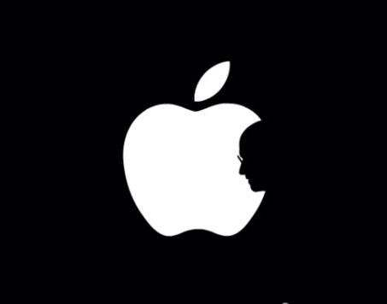
常雨童

Slide 2

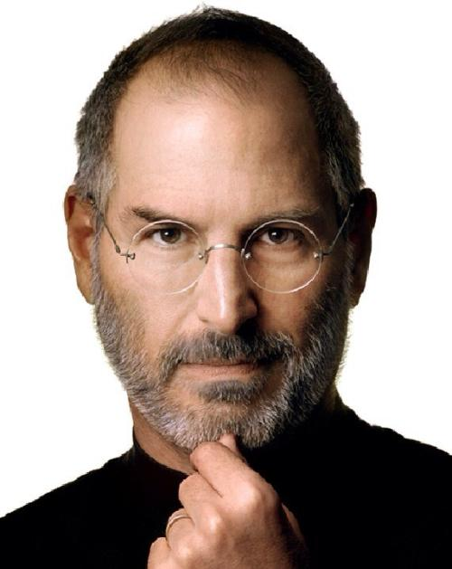
我们眼中的乔布斯

Slide 3
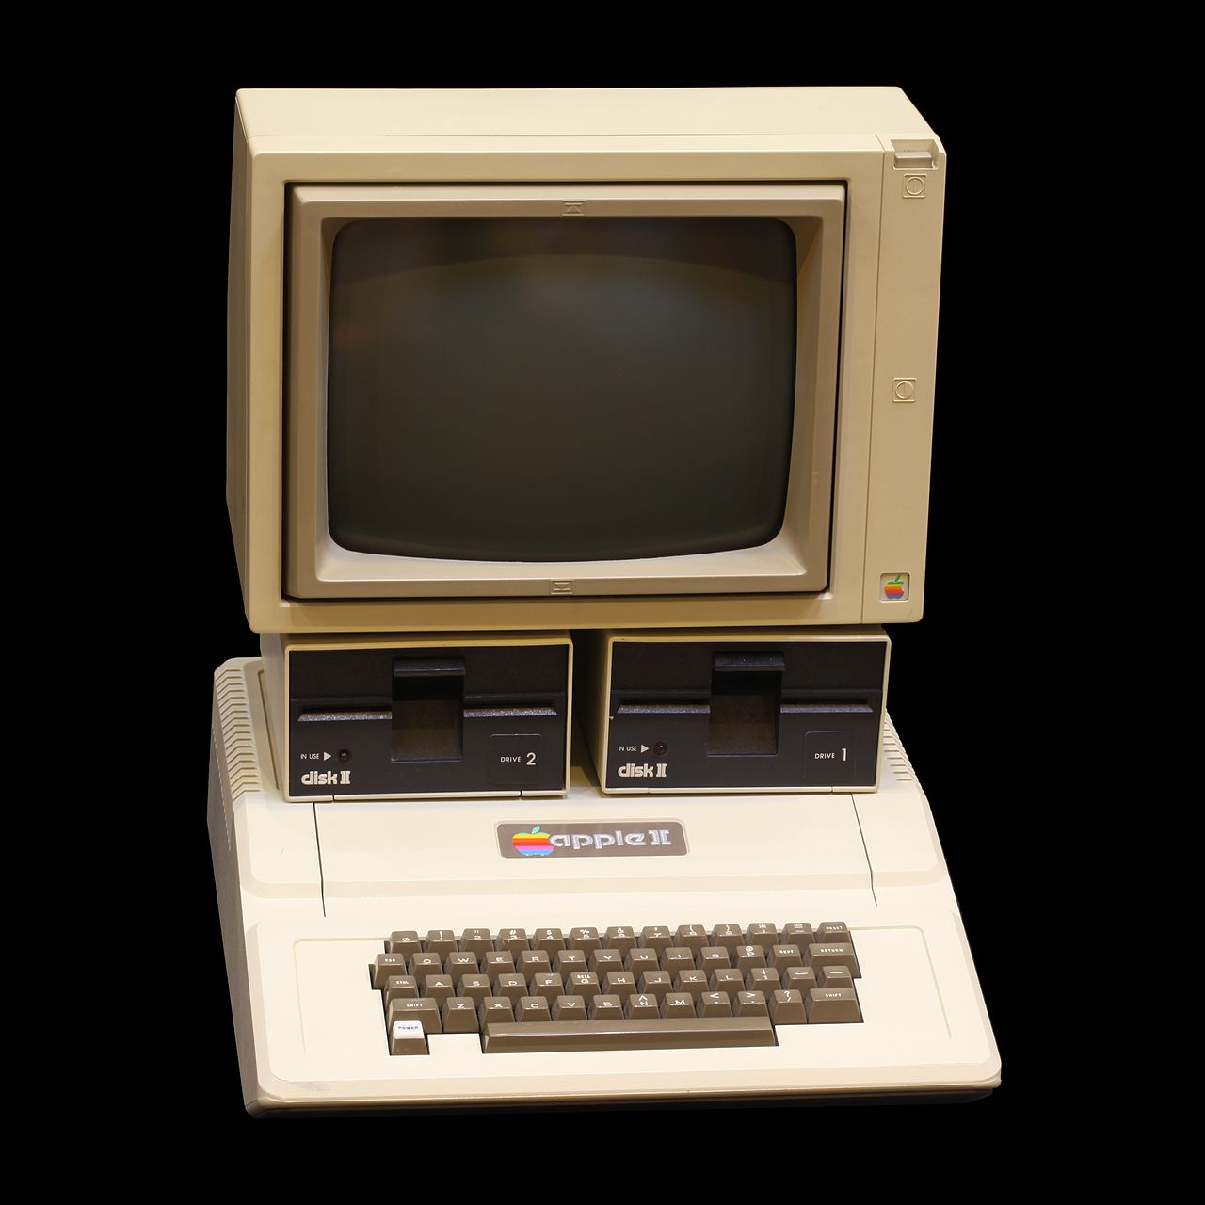
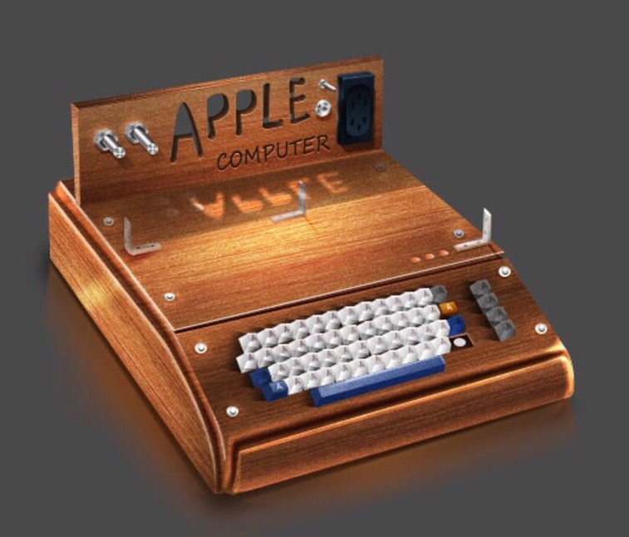
苹果公司的发展史
1976年 苹果计算机公司成立，推出Apple1个人电脑。
1977年 推出一款系列个人电脑Apple2.

Slide 4
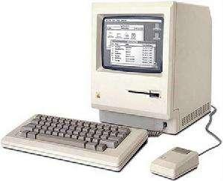
1984年 推出使用图像视窗界面操作系统的麦金托什电脑。
1985年 乔布斯和CEO开始权利斗争，前者失败离开公司

Slide 5
1997年 乔布斯以顾问的身份回到苹果公司，经过权利斗争，97年9月接管了多年亏损的公司；同年，与微软的官司以微软注资苹果和解。
1994年 苹果告微软麦金托什系统抄袭，官司最终和解

Slide 6
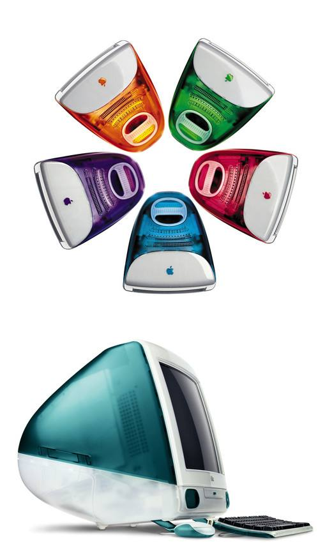
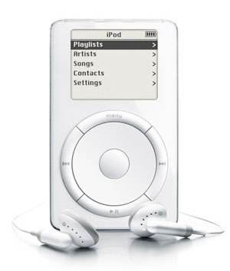
1998年 iMac诞生，苹果重新盈利。
2001年 iPod诞生，颠覆了音乐产业。

Slide 7
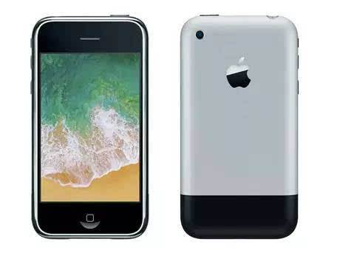
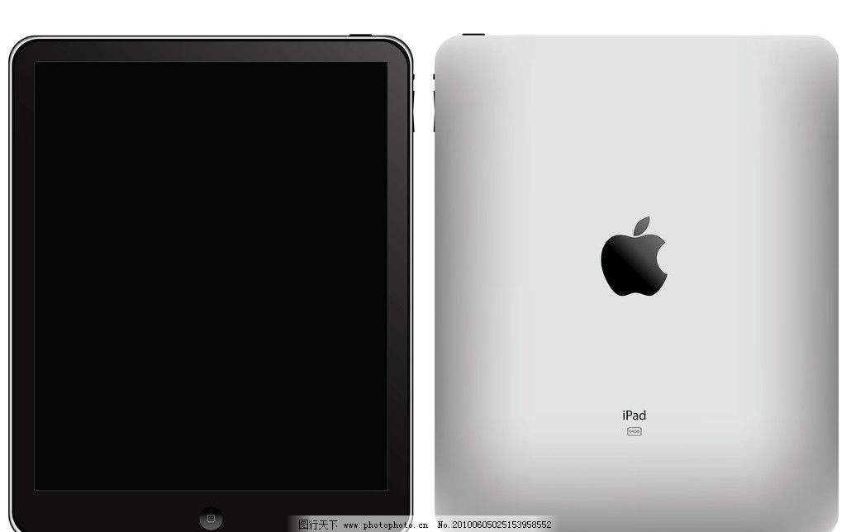
2007年 iPhone诞生，颠覆了整个手机行业。
2010年 iPad诞生，同年苹果公司的市值再次超过微软，成为全球最值钱的IT公司。

Slide 8
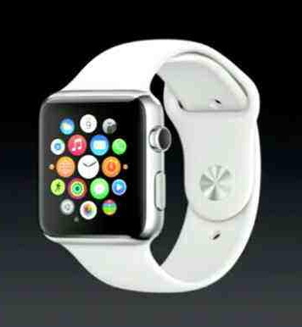
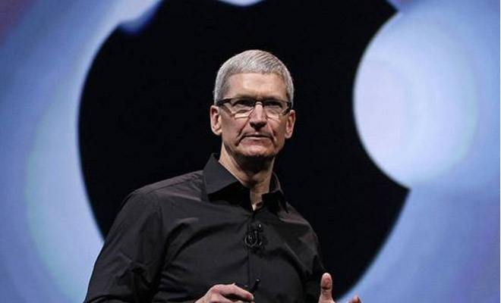
2011年 乔布斯去世，蒂姆·库克任CEO，苹果公司成为市值最高的公司。
2015年 苹果公司推出智能手表Apple Watch。

Slide 9
结束语
乔布斯是改变世界IT行业的魔术师，但他这些改变世界的发明绝非一时的灵感所致，数十年的深思熟虑和经验的积累。他的远见，经常看透时间见。

Slide 10
谢谢

